Slide 1


Методический семинар «Цифровизация образования: новые условия, новые возможности
Газизова Розалия Рафаилевна
воспитатель МАДОУ
«Бардымский детский сад»

Slide 2

Развитие цифрового образования в ДОУ
В настоящее время окружающее цифровое пространство стало неотъемлемой составляющей жизни ребёнка, начиная с раннего возраста. Для современных детей познавательная, исследовательская, игровая деятельность с помощью компьютерных средств является повседневным, привлекательным занятием, доступным способом получения новых знаний и впечатлений.

Slide 3

Государственная программа Российской Федерации «Развитие образования» на 2018 — 2025 годы включает в себя приоритетный проект «Современная цифровая образовательная среда в Российской Федерации»

Slide 4

Разберем более подробно, что же такое ЦОС в ДОУ?
Цифровая образовательная среда (ЦОС)– это открытая совокупность информационных систем, предназначенных для обеспечения различных задач образовательного процесса.
Дошкольники, знакомясь с компьютерными технологиями и узнавая их возможности, испытывают интерес, удивление и радость от общения с ними. Интерактивные обучающие игры дают возможность организовать одновременное обучение детей, обладающих различными способностями и возможностями, выстраивать образовательную деятельность на основе индивидуальных особенностей каждого ребенка. Цифровые технологии являются эффективным средством для решения задач развивающего обучения и реализации деятельного подхода, обогащения развивающей среды ДОУ.

Slide 5

Значение цифровизации
Цифровые технологии являются эффективным средством для решения задач развивающего обучения и реализации деятельного подхода, обогащения развивающей среды ДОУ.
В процессе решения виртуальных образовательных задач у детей развиваются творческий потенциал, инициатива, любознательность, настойчивость, трудолюбие, ответственность, что является целевыми ориентирами ФГОС дошкольного образования.

Slide 6

Единое информационно-образовательное пространство детского сада обеспечит:
создание дополнительных условий для социализации детей;
формирование критического мышления в условиях работы с информацией, способностей осуществлять выбор и нести за него ответственность;
формирование творческих навыков;
формирование навыков коллективной работы и совместного мышления, умения сотрудничать со сверстниками и взрослыми;
развитие инициативы;
развитие коммуникативных способностей и навыков выступлений;
проведение культурно-просветительской работы (правовое, эстетическое и др. воспитание).

Slide 7
Задачи цифровизации в дошкольном образовании
Для дошкольников:
Для родителей:
Для воспитателя:
расширение возможностей построения образовательной траектории;
доступ к самым современным образовательным ресурсам;
растворение рамок образовательных организаций до масштабов всего мира.
расширение образовательных возможностей для ребенка;
повышение прозрачности образовательного процесса;
облегчение коммуникации со всеми участниками образовательного процесса
повышение удобства мониторинга за образовательным процессом;
формирование новых возможностей организации образовательного процесса;
формирование новых условий для мотивации дошкольников при выполнении заданий;

Slide 8

Направление моей деятельности при цифровизации педагогического процесса:
1. Использование информационных ресурсов сети Интернет в организации познавательной деятельности дошкольников в организованной учебной деятельности.
2. Дистанционное образование, повышение квалификации.
3. Внедрение информационных технологий и ресурсов сети Интернет в отдельные этапы традиционного занятия.
4. Создание Интернет-занятий, интегрированных занятий.
5. Занятия на основе готовых программных продуктов.
6. Разработка собственного программного обеспечения, формирование и использование ресурсной базы медиатеки.
7. Создание банка данных развития дошкольников, базы портфолио.

Slide 9
Цифровая образовательная среда в нашем ДОУ
Инфраструктура
Каналы связи
Единая сеть передачи данных
Оборудование
Локальные сети
Ресурсы
Электронные книги
Цифровые и электронные ресурсы
Подписки на образовательные каналы
Кадры
Повышение квалификации
Самообразование
Портфолио воспитателя
Трансляция опыта
Методика
Онлайн обучение
Индивидуальные обучения

Slide 10
Информационно-образовательные ресурсы в моей работе

Slide 11
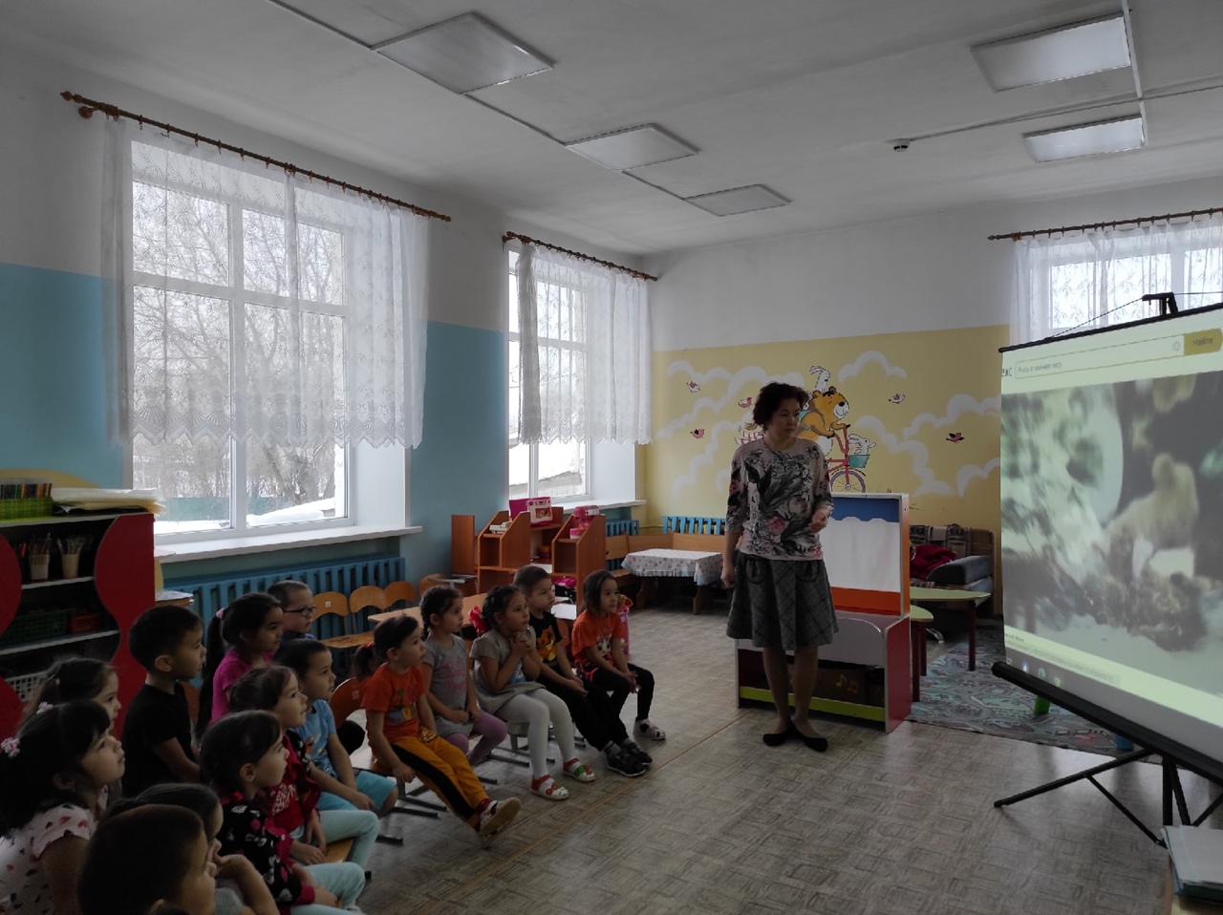
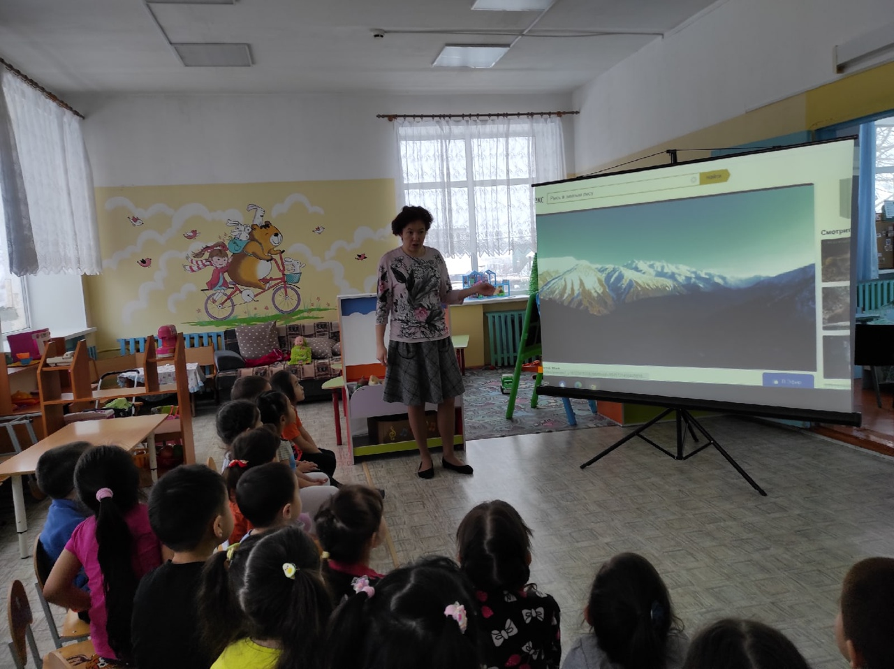
Мультимедийная установка в группе

Slide 12
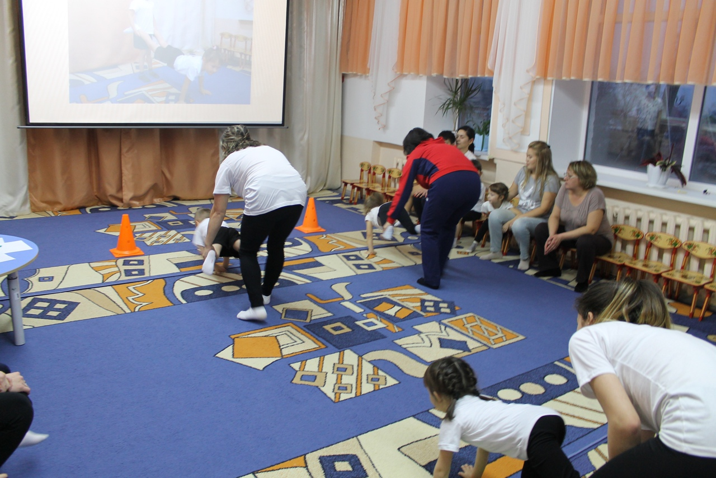
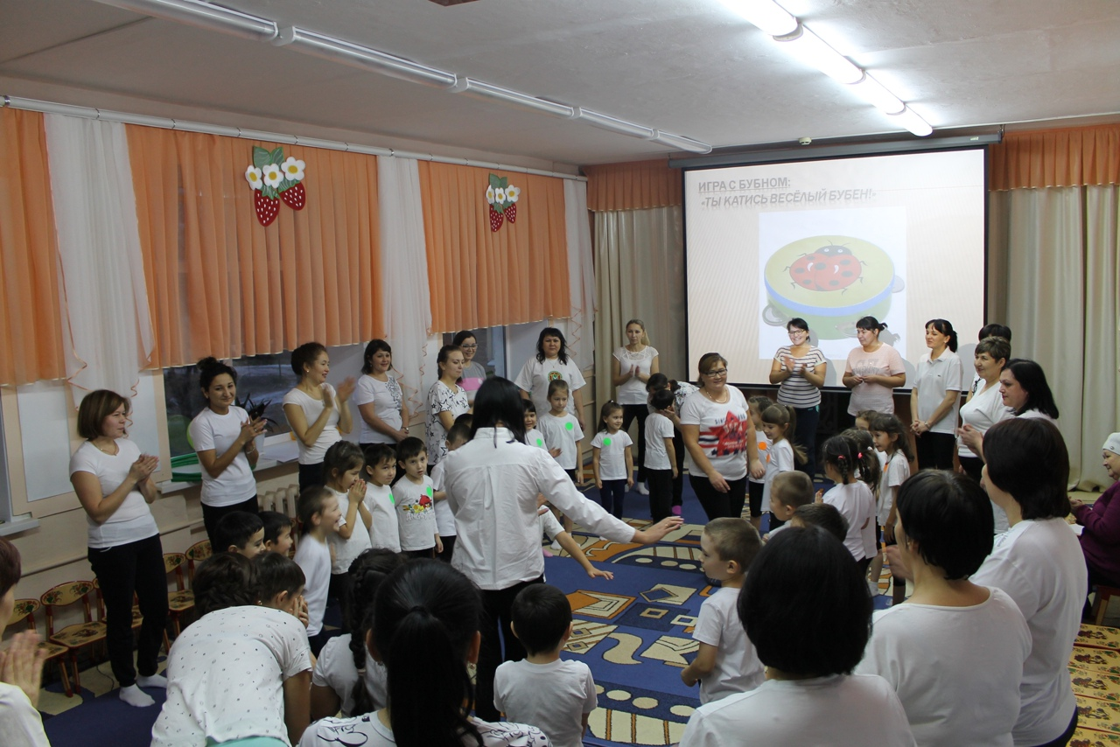
Использование на мероприятиях

Slide 13
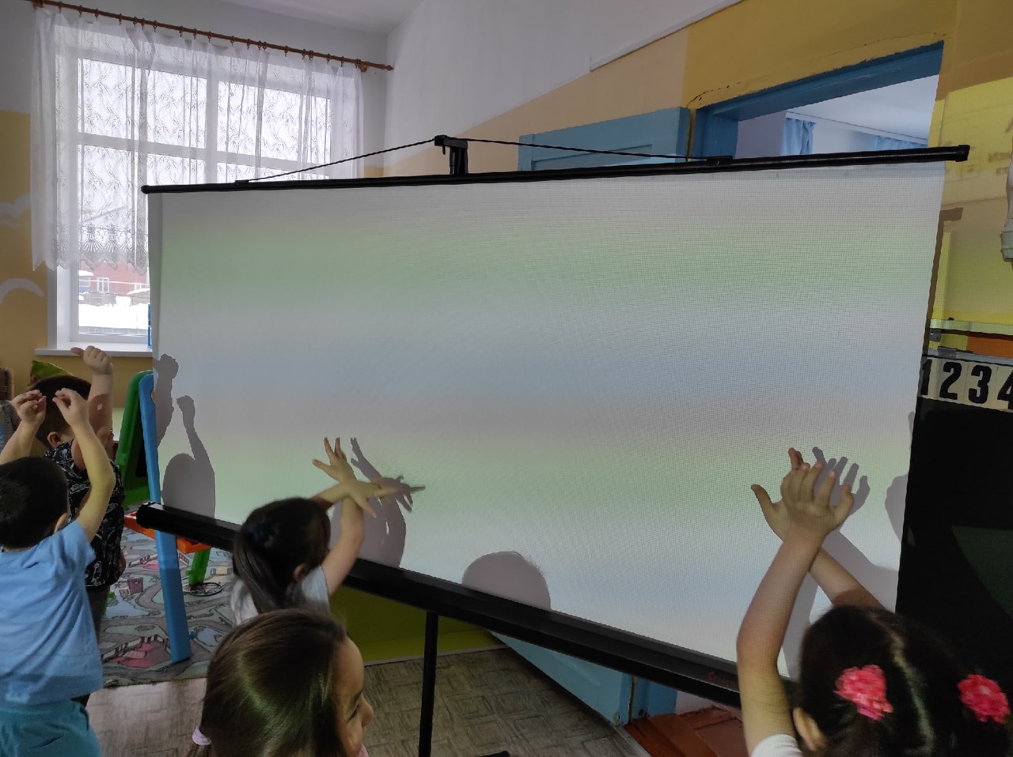
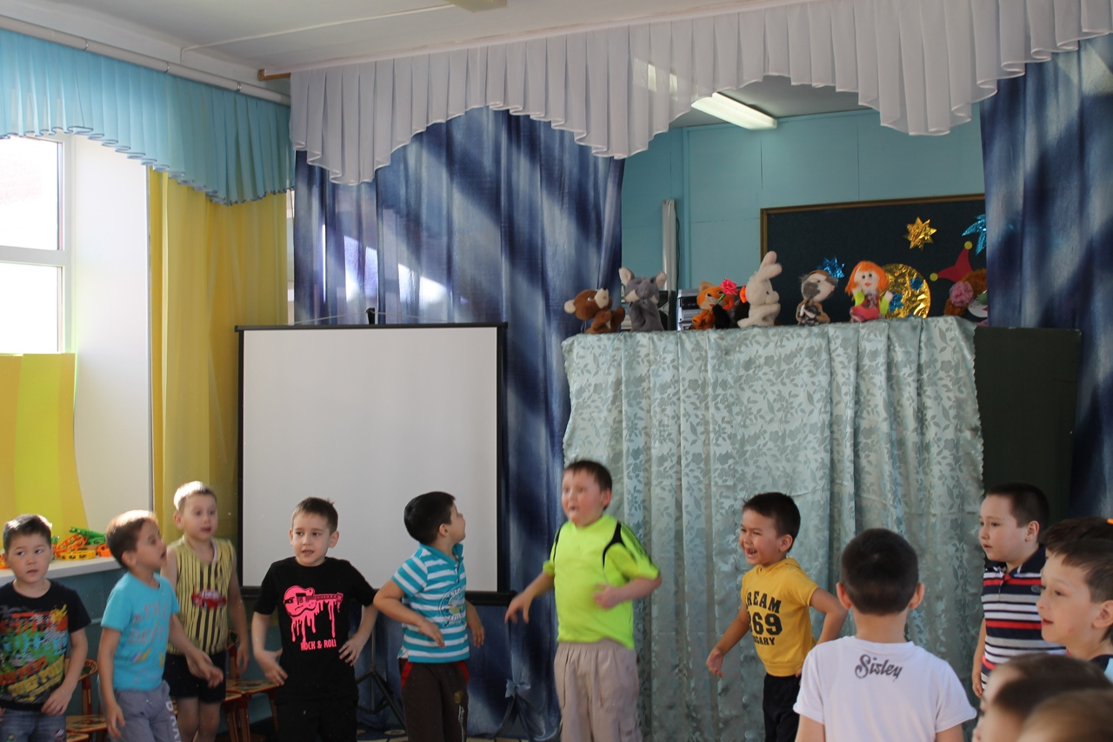
Развитие театрализованной деятельности детей посредством ЦОС

Slide 14
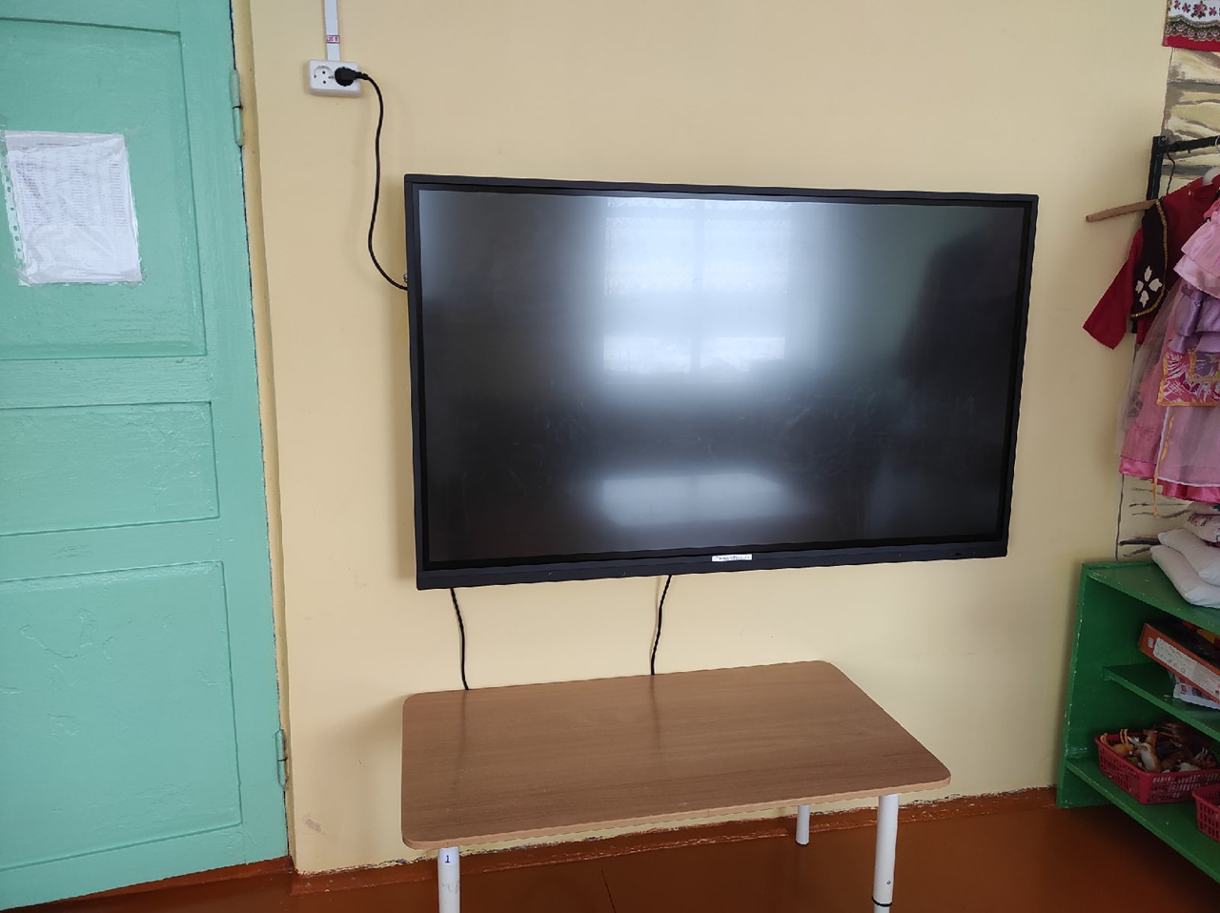
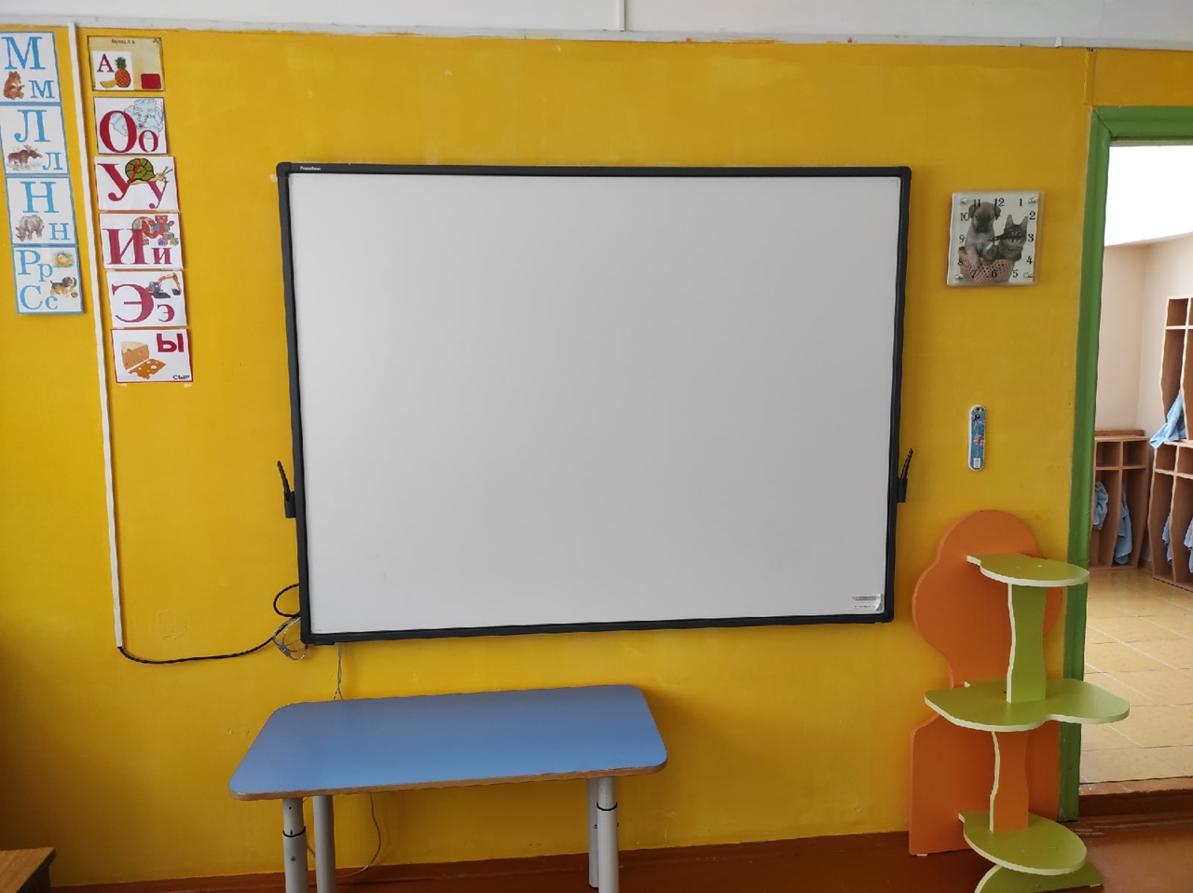
ЦОС в нашем ДОУ
Панель
Интерактивная доска

Slide 15
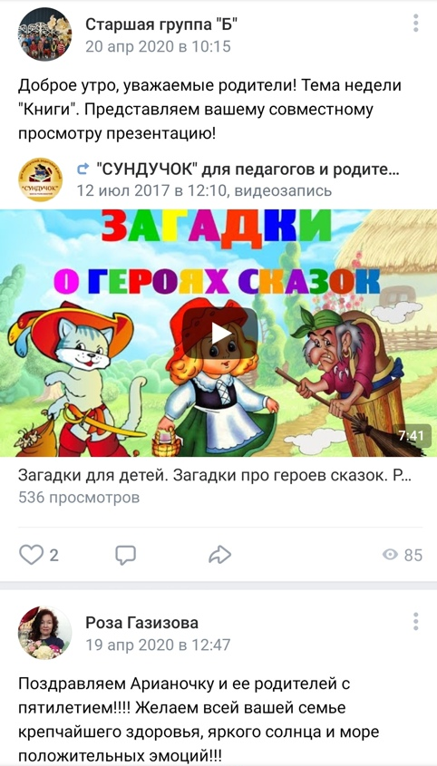
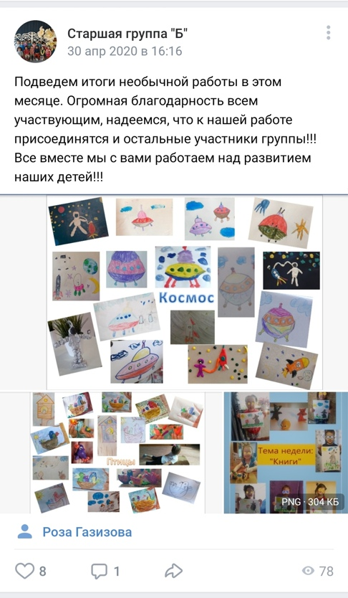
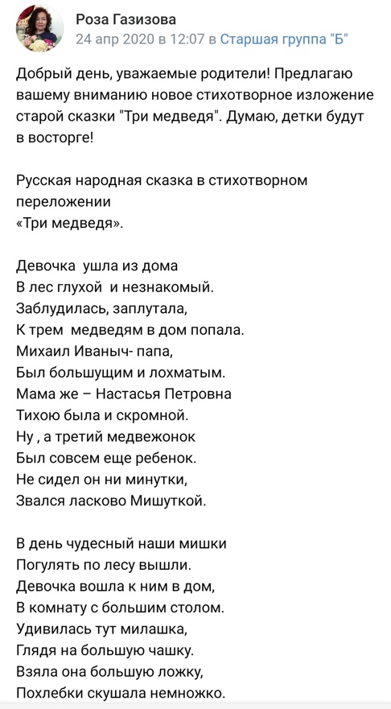
Дистанционные формы работы

Slide 16
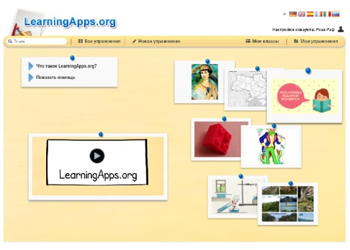
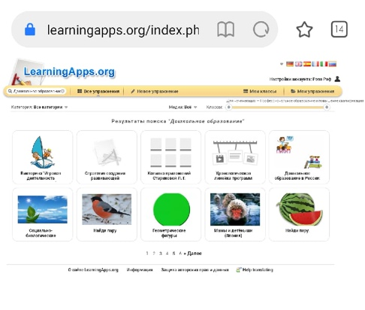
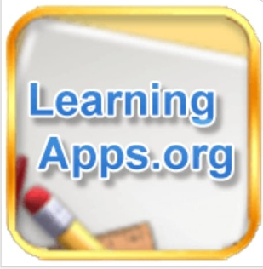
Образовательные платформы, которые я использую

Slide 17
Результаты использования цифровизации:
Повышение эффективности процесса обучения
Активизация познавательной деятельности детей
Создание общедоступной коллекции компьютерно-игровых методик
Создание банка данных по различным направлениям деятельности
Распространение опыта успешного использования дистанционных технологий в образовательно-воспитательном процессе ДОУ
Обеспечение массового доступа к дистанционным и облачным технологиям всех групп пользователей

Slide 18

Вывод
ЦОС органично входит в нашу деятельность. Создает новые возможности и реалии.

Slide 19

Спасибо за внимание!

